Slide 1
Proyecto semestral
-Dagoberto Navarrete
-Pablo Veliz
-Ignacio Yanjari

Slide 2
Introducción
En la industria de la seguridad privada existe un gran rechazo a los sistemas de gestión de seguridad, esto se debe a que en su mayoría son ex F.F.A.A los que trabajan esto, por ende ya están acostumbrados a hacer todo de manera manual, lo que a veces genera errores e inconsistencia en algunas gestiones.
La empresa busca automatizar sus procedimientos y estandarizarlos para aumentar su productividad y disminuir sus costos.
Ante esto propondremos soluciones para los procesos que la empresa desea solucionar.

Slide 3

Conformación del Equipo
Para el desarrollo del proyecto se han nombrado los siguientes cargos:
Dagoberto Navarrete | Pablo Veliz | Ignacio Yanjari
Analista | Jefe de Proyecto | Constructor
Q/A |  | Diseñador
Documentador

Slide 4

Descripción del Cliente
Alfa Chile Seguridad, nacida en el año 2002, partió como una empresa familiar, pero con el paso del tiempo ha ido creciendo hasta alcanzar los 5000 guardias contratados, lo que la ha hecho destacar en múltiples servicios de seguridad privada, tales como:
Retail
Industria
Minería
Eventos
Instituciones Educacionales

Slide 5
Descripción de los problemas a resolver
Organización de los horarios de los guardias
Manejo de horas trabajadas
Buscar Reemplazo
Verificación Asistencia
Control de equipos de guardias

Slide 6

Objetivos del proyecto
El principal objetivo del proyecto es crear una aplicación web, que sea capaz de resolver todas las problemáticas descritas, para que así la empresa de seguridad pueda desenvolverse mejor optimizando mejor la distribución de los guardias, y tener un mayor control de estos.

Slide 7
Objetivos del proyecto
Gestión de guardias
Selección de horarios de guardias
Generación de horario
Cambios de turno y rotaciones
Control de reemplazo
Control de equipos
Filtros de guardias

Slide 8

Alcances del proyecto
No se tendrá acceso a información de R.R.H.H
No se tendrá acceso al registro del inventario total del almacén de equipamientos
El sistema solo se condiciona a los turnos de trabajo estipulados por la ley chilena

Slide 9
Descripción de solución informática
Generar horario:
Algoritmos de búsqueda:
Hill climbing
Tabú Search
Simulated Annealing
Control de reemplazo:
Api de mensajería, costo $37.
Compatible con JavaScript

Slide 10

Descripción de solución informática
Control y gestión de equipos de guardias
Base de datos relacional.
Interacción constante entre página web y base de datos.
Manejo de horas trabajadas
Creación de tabla con suma de horas según turnos asignados.
Controla también inasistencias y bonos.

Slide 11

Recursos Necesarios
Requerimientos de Usuario:
Acceso a internet
Capacidad de enviar y recibir SMS
Señal Proveedor

Slide 12
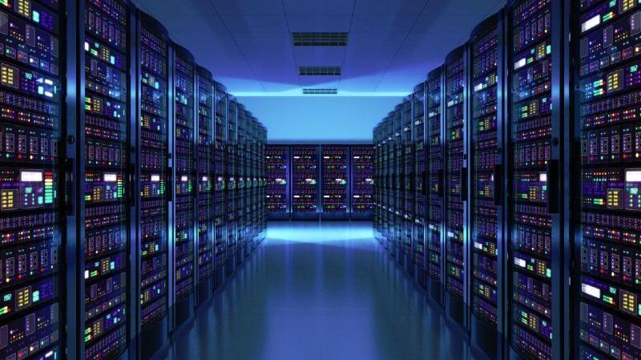
Recursos Necesarios
Requerimientos para implantación:
Servidor Web
Inscripción de un dominio

Slide 13

Resultados esperados
Alta mejora de la productividad.
Baja de costos considerable.
Automatización de tareas complejas.
Menos gastos en equipo.
Mejor control de turnos y manejo de recursos.

Slide 14

Impactos del proyecto
Positivos:
Optimización de horarios de guardias
Mejor distribución de guardias
Mayor control sobre guardias
Disminución de costos de operación

Slide 15

Impactos del proyecto
Negativos:
Problemas de conectividad
Rango de error
Problemas de usabilidad de usuarios
Eliminación de puestos de trabajo

Slide 16
Conclusión
Interacción del equipo de trabajo con la empresa probó ser constructiva, pudiendo desarrollar los problemas y posibles soluciones a estos.
Soluciones informáticas son conocidas y factibles en los tiempos requeridos.
Limitaciones técnicas que deben ser sustentadas por la empresa y capacitación de los usuarios.
Próximo trabajo en el análisis y diseño de las soluciones propuestas.

